Slide 1
Chèn/xóa dòng, cột trong Excel. Điều chỉnh kích thước dòng/cột. Thay đổi căn lề ô
Tin 4 – Tuần 19

Slide 2

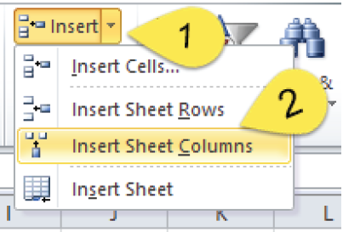
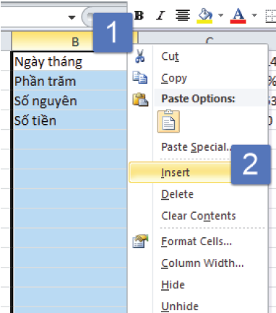
Chèn các dòng, cột, hoặc ô
Để chèn một cột vào phía bên trái của cột đã chọn, sử dụng một trong những cách sau:
Trên thẻ Home, trong nhóm Cells, nhấp chuột vào mũi tên của Insert, chọn Insert Sheet Columns; hoặc
Nhấp chuột phải vào cột đã chọn và chọn Insert.

Slide 3
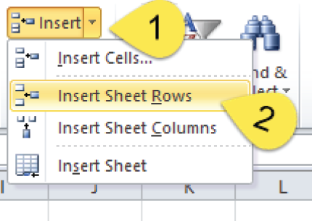
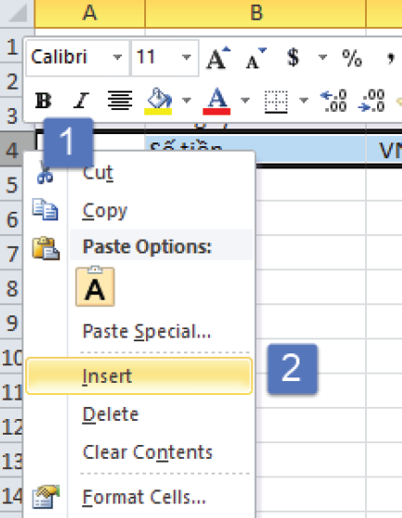
Chèn các dòng, cột, hoặc ô
Để chèn một dòng lên trên dòng đã chọn, bạn sử dụng một trong những cách sau:
Trên thẻ Home, trong nhóm Cells, nhấp chuột vào mũi tên của Insert, và chọn Insert Sheet Rows; hoặc
Nhấp chuột phải vào dòng đã chọn và nhấp chuột vào Insert.

Slide 4
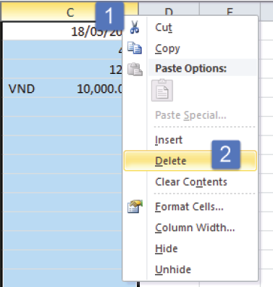
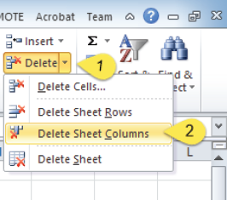
Xóa các dòng, cột, hoặc ô
Để xóa cột đã chọn, bạn sử dụng một trong những cách sau:
Trên thẻ Home, trong nhóm Cells, nhấp chuột vào mũi tên của Delete, và chọn Delete Sheet Columns; hoặc
Nhấn Ctrl + "-" từ bàn phím số, chọn Entire column và chọn OK; hoặc
Nhấp chuột phải vào cột đã chọn và sau đó chọn Delete.

Slide 5
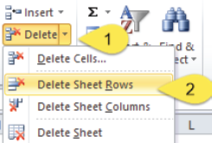
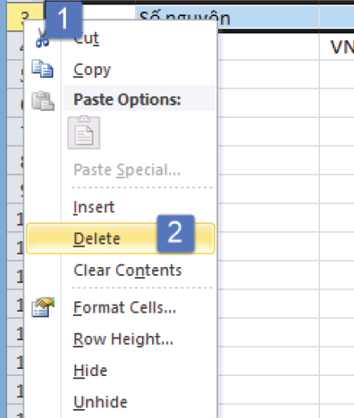
Xóa các dòng, cột, hoặc ô
Để xóa dòng đã chọn, bạn sử dụng một trong những cách sau:
Trên thẻ Home, trong nhóm Cells, nhấp chuột vào mũi tên của Delete và chọn Delete Sheet Rows;
hoặc
Nhấn Ctrl + "-" từ bàn phím số, chọn Entire row và chọn OK; hoặc
Nhấp chuột phải vào dòng đã chọn và sau đó chọn Delete.
Để xóa một hoặc nhiều ô ở vị trí hiện tại:
Trên thẻ Home, trong nhóm Cells, nhấp chuột vào mũi tên của Delete và sau đó chọn Delete Cells.

Slide 6
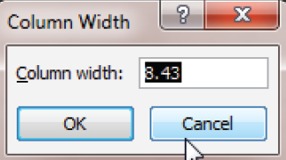
Điều chỉnh kích thước dòng/cột
Thay đổi độ rộng cột
Để thay đổi độ rộng cột, bạn sử dụng một trong những cách sau:
Trên thẻ Home, trong nhóm Cells, chọn Format và sau đó chọn Column Width.
Đặt vị trí trỏ chuột trên dòng tại vị trí cạnh phải của tiêu đề cột được điều chỉnh; khi bạn quan sát thấy (đường nằm ngang dày có mũi tên hai đầu), nhấp chuột và kéo đến khi cột đủ rộng theo yêu cầu.

Slide 7
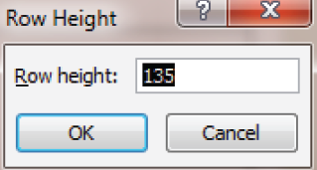
Điều chỉnh kích thước dòng/cột
Điều chỉnh chiều cao của dòng
Khi bạn cần điều chỉnh chiều cao của dòng để thay đổi dòng đó nhỏ hơn hoặc lớn hơn các dòng khác trong trang tính, bạn sử dụng một trong những cách sau:
Trên thẻ Home, trong nhóm Cells, nhấp chuột vào Format và sau đó chọn Row Height.
Đặt vị trí trỏ chuột vào cạnh dưới của tiêu đề dòng được điều chỉnh. Khi nó thay đổi thành (đường nằm dọc dày có mũi tên hai chiều), nhấp chuột và kéo đến độ dài thích hợp.

Slide 8
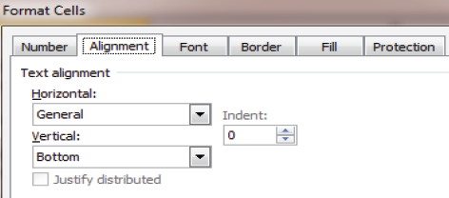

Thay đổi căn lề ô
Căn lề đề cập đến vị trí của dữ liệu trong ô. Bạn có thể căn nội dung ô theo chiều ngang (độ rộng cột) và căn nội dung ô theo chiều dọc (chiều cao của dòng).
Để thay đổi căn lề của các ô đã được chọn, sử dụng một trong những cách sau:
Trên thẻ Home, trong nhóm Alignment, nhấp chuột vào tùy chọn căn lề theo yêu cầu.
Trên thẻ Home, trong nhóm Alignment, nhấp chuột vào Dialog box launcher và sau đó chọn tùy chọn căn lề từ thẻ Alignment.

